Slide 1

Signal
Кандидат показывает навыки.
Компания находит специалиста.
Команда Best Match
Цифровая платформа-агрегатор ИТ-вакансий
с верифицированным профилем достижений
участника Федерации спортивного программирования (ФСП)
Notes:
Signal помогает сопоставить подтверждённые навыки и требования к работе. Конкурсный прототип команды Best Match для специального трека Федерации спортивного программирования на ЛЦТ 2026.
Источники: C:\Users\Misha\Documents\ChatGPT\LCT\outputs\signal-story-20261009\build\facts\truth-sheet.md
C:/Users/Misha/Documents/ChatGPT/LCT/signal-ui-refinement-workspace-20261008/docs/delivery-2026-10-09.md

Slide 2

О РЕШЕНИИ
Signal
Навыки с подтверждением.
Предложения с зарплатой.
Краткое описание решения:
Компания задаёт условия.
Signal объясняет, какие резюме
им соответствуют.
О команде
Best Match, 2 участника
Сергей Калеев, капитан
Разработка продукта
Казань, Республика Татарстан
Уникальность решения:
Подбор учитывает целое резюме.
У каждого навыка есть источник.
Контакты открываются по согласию.
8
Notes:
Кандидат подтверждает отдельные навыки. Компания выбирает требования и рассматривает целые резюме, которые им соответствуют. Команда Best Match состоит из двух участников из Казани.
Источники: C:\Users\Misha\Documents\ChatGPT\LCT\outputs\signal-story-20261009\build\facts\truth-sheet.md
C:/Users/Misha/Documents/ChatGPT/LCT/signal-ui-refinement-workspace-20261008/docs/delivery-2026-10-09.md

Slide 3

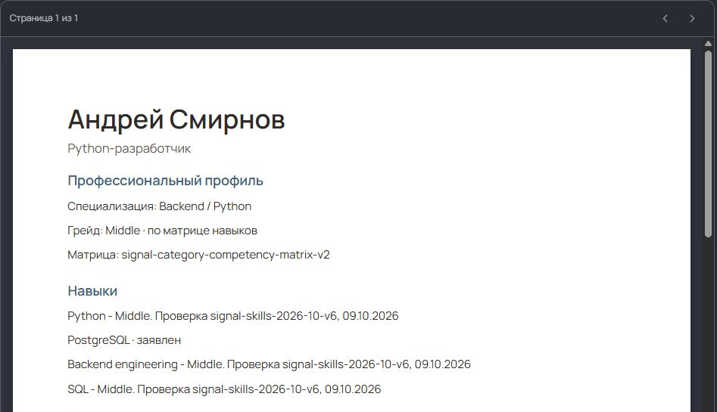
РЕЗЮМЕ И ПАСПОРТ НАВЫКОВ
Резюме под свою цель
До пяти версий с опытом,
навыками и условиями поиска.
Любую можно выгрузить в PDF.
Паспорт подтверждений
Навык, уровень и результат.
Заявленный опыт виден отдельно.
Фрагмент резюме в PDF
ФСП ID можно указать. Подключение реестра ещё впереди.
Notes:
До пяти резюме. PDF относится к выбранному CV. В паспорте видны навык, уровень и результат, дата и программа доступны в деталях. ФСП ID сохраняется, но реестр не подключён и владение ID автоматически не подтверждается.
Источники: C:\Users\Misha\Documents\ChatGPT\LCT\outputs\signal-story-20261009\build\facts\truth-sheet.md
C:/Users/Misha/Documents/ChatGPT/LCT/signal-ui-refinement-workspace-20261008/docs/delivery-2026-10-09.md

Slide 4
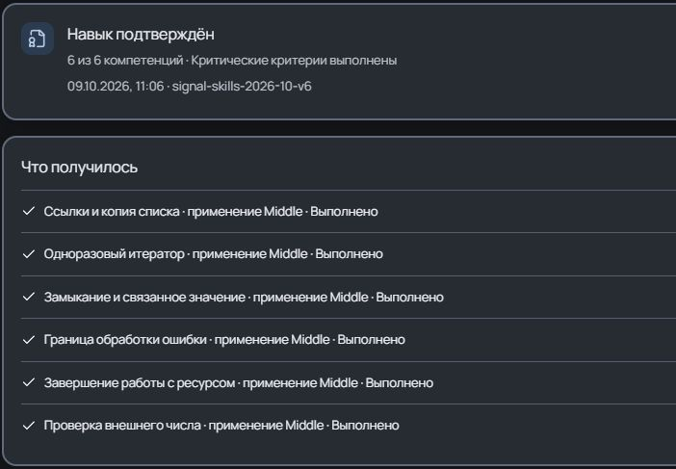
ПРОВЕРКА НАВЫКА И ОБЩИЙ ГРЕЙД
Python Middle
6 задач, 30 минут.
В каждой задаче две части.
Обе должны быть верными.
Нужны 5 из 6 задач
и обязательные критерии.
Результат проверки Python Middle
Backend Middle — по всей программе
Python, SQL и серверная разработка: все на уровне Middle.
Один экзамен подтверждает только один навык.
Notes:
Правило Python Junior/Middle: 6 заданий, 30 минут, не менее 5 выполненных компетенций и критические q1/q6. Middle требует обе части A/B. На снимке реальная попытка демонстрационного пользователя: 6/6. Общий Backend Middle требует Python либо заявленный TypeScript, SQL и Backend engineering, все не ниже Middle; целевой грейд CV не ниже Middle. Методика Signal, не спортивный разряд ФСП и не внешний сертификат.
Источники: C:\Users\Misha\Documents\ChatGPT\LCT\outputs\signal-story-20261009\build\facts\truth-sheet.md
C:/Users/Misha/Documents/ChatGPT/LCT/signal-ui-refinement-workspace-20261008/docs/delivery-2026-10-09.md

Slide 5

КАК УСТРОЕН АНТИПОВТОР
24 часа
История проверок
до повторной проверки
того же навыка
на том же уровне
Сигнал помнит, какие сценарии
уже видел кандидат, и предпочитает
менее знакомые. Числа и условия
в задачах меняются.
В Senior — только ранее не показанные сценарии
В Junior и Middle после прохождения всего банка
сценарии могут повторяться.
Notes:
При выдаче сохраняются все шесть показанных templateId. Персональная история не забывается, глобальная балансировка использует 30 суток. Junior/Middle предпочитают менее показанные семьи, но допускают повтор; Senior исключает уже показанное семейство и не выдаёт полную новую форму при недостатке банка. Дополнительные лимиты: 8 выдач аккаунта за 24 часа, 2 выдачи одного навыка за 24 часа. Нет дедупликации целого экзамена по fingerprint и нет гарантии невозможности списывания.
Источники: C:\Users\Misha\Documents\ChatGPT\LCT\outputs\signal-story-20261009\build\facts\truth-sheet.md
C:/Users/Misha/Documents/ChatGPT/LCT/signal-ui-refinement-workspace-20261008/docs/delivery-2026-10-09.md

Slide 6
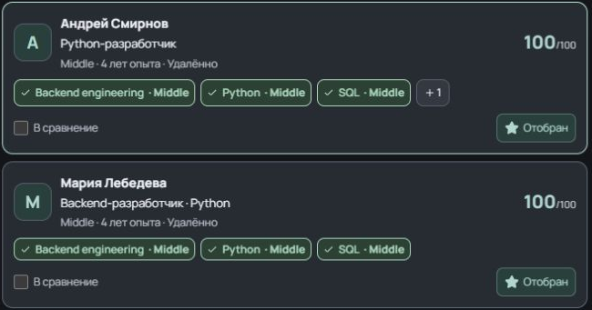
ВАКАНСИЯ, ЗАПРОС И ПОДБОР
Вакансия
Публичное предложение работы.
Кандидаты присылают отклики.
Приватный запрос
Условия подбора для компании.
Публикация не требуется.
Подбор под конкретную вакансию
Подбор учитывает обязательные навыки, зарплату и формат.
Видно, почему выбранное резюме соответствует требованиям.
Notes:
Публичная вакансия и приватный запрос имеют собственный отбор. Проверяются обязательные навыки, минимальные уровни и условия целого CV; навыки разных CV одного человека не объединяются. Объяснение относится к конкретному запросу, не является точностью найма. Спортивный результат не компенсирует отсутствующий обязательный навык.
Источники: C:\Users\Misha\Documents\ChatGPT\LCT\outputs\signal-story-20261009\build\facts\truth-sheet.md
C:/Users/Misha/Documents/ChatGPT/LCT/signal-ui-refinement-workspace-20261008/docs/delivery-2026-10-09.md

Slide 7
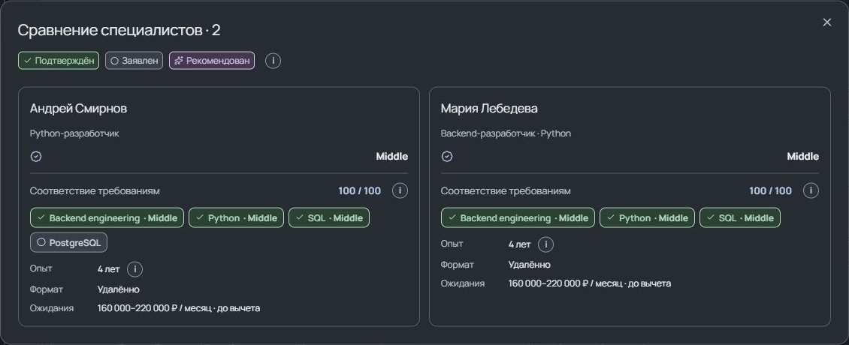
СРАВНЕНИЕ И ПРИГЛАШЕНИЕ
В отборе хранится конкретное резюме.
Можно сравнить 2–4 специалистов по одинаковым критериям.
В приглашении есть зарплата и условия.
Контакты доступны компании по согласию кандидата.
Notes:
Отбор хранит точный CV в контексте вакансии или запроса. Два кандидата на снимке имеют одинаковые 4 года и ожидания 160–220 тысяч; различия не выдумываются. Приглашение сохраняет условия. Отклик или принятие приглашения дают адресное основание контакта. Кандидат может отозвать доступ; сервер проверяет согласия при повторном чтении. Каталог, подбор, имя и контакты имеют отдельные разрешения.
Источники: C:\Users\Misha\Documents\ChatGPT\LCT\outputs\signal-story-20261009\build\facts\truth-sheet.md
C:/Users/Misha/Documents/ChatGPT/LCT/signal-ui-refinement-workspace-20261008/docs/delivery-2026-10-09.md

Slide 8
ЗАДАНИЕ ОТ РАБОТОДАТЕЛЯ
Практика с понятным контекстом
Задание
Ответ
Оценка
Что нужно сделать.
Условия сохраняются
на момент выдачи.
Кто выполнил работу.
Ссылка на выбранное
резюме кандидата.
Результат и отзыв
компании по своей
практической задаче.
Оценка компании дополняет профиль
и не присваивает квалификационный грейд Signal.
Notes:
Условия задания сохраняются как снимок. Ответ привязан к кандидату и конкретному CV. Работодатель оценивает практику, но эта оценка не подменяет квалификационные модульные проверки Signal.
Источники: C:\Users\Misha\Documents\ChatGPT\LCT\outputs\signal-story-20261009\build\facts\truth-sheet.md
C:/Users/Misha/Documents/ChatGPT/LCT/signal-ui-refinement-workspace-20261008/docs/delivery-2026-10-09.md

Slide 9
КОРОТКО О РЕШЕНИИ
Техническая суть решения
Маркетинговая суть решения
React и TypeScript.
Express и PostgreSQL.
Сервер проверяет ответы
и актуальные права доступа.
Светлая, тёмная
и системная темы.
Пилот с кандидатами
и ИТ-компаниями.
Проверим, помогает ли Signal
сократить ручной отбор.
Для кандидатов проверим
число подходящих приглашений.
Notes:
Сокращение времени ручного отбора и рост подходящих приглашений являются гипотезами для будущего пилота, не измеренными результатами. Предлагаем проверить их с компаниями, которые нанимают ИТ-специалистов.
Источники: C:\Users\Misha\Documents\ChatGPT\LCT\outputs\signal-story-20261009\build\facts\truth-sheet.md
C:/Users/Misha/Documents/ChatGPT/LCT/signal-ui-refinement-workspace-20261008/docs/delivery-2026-10-09.md

Slide 10
ПУТЬ КОМАНДЫ
Как развивался проект
01
Собрали два рабочих кабинета.
Проверили базовую поставку: 582 теста.
02
Почему выбрали эту задачу
Хотим связывать реальные подтверждения навыков
с понятными требованиями компании.
Что решили и что дальше
03
Разделили резюме, оценки и права доступа.
Дальше: внешний пилот и подключение реестра ФСП.
Notes:
582 теста относятся к базовой поставке 09.10 до последней точечной правки сохранения. После неё выполнены UI typecheck и браузерная проверка, весь набор не перезапускался. Экспертная калибровка и внешний пилот впереди; исторический latency gate FAIL без нового нагрузочного теста. Проект начался с технического задания ФСП. Затем команда доработала рабочий прототип и прошла независимую приёмку E01–E16 кабинета работодателя. Источники оценки, выбранное резюме и актуальные согласия стали основой модели доступа и подбора.
Источники: C:\Users\Misha\Documents\ChatGPT\LCT\outputs\signal-story-20261009\build\facts\truth-sheet.md
C:/Users/Misha/Documents/ChatGPT/LCT/signal-ui-refinement-workspace-20261008/docs/delivery-2026-10-09.md
Независимая приёмка: C:/Users/Misha/Documents/ChatGPT/LCT/outputs/signal-employer-workspace-control-2026-10-08/independent-acceptance.md

Slide 11
КОМАНДА BEST MATCH
Сергей Калеев
Оксана Калеева
Капитан и разработчик
@sergeikaleev
Казань
Маркетолог
kaleevaoksana7@gmail.com
Казань
Notes:
Команда Best Match: Сергей Калеев, капитан и разработчик, и Оксана Калеева, маркетолог. Оба участника из Казани. Контакты предоставлены командой для конкурсной презентации.
Источники: C:\Users\Misha\Documents\ChatGPT\LCT\outputs\signal-story-20261009\build\facts\truth-sheet.md
C:/Users/Misha/Documents/ChatGPT/LCT/signal-ui-refinement-workspace-20261008/docs/delivery-2026-10-09.md

Slide 12

Signal
Подбор по навыкам
и условиям работы
Спасибо за внимание
Notes:
Завершение рассказа. Функции и демографические примеры относятся к конкурсному прототипу на синтетических данных, а не к фактическому найму.
Источники: C:\Users\Misha\Documents\ChatGPT\LCT\outputs\signal-story-20261009\build\facts\truth-sheet.md
C:/Users/Misha/Documents/ChatGPT/LCT/signal-ui-refinement-workspace-20261008/docs/delivery-2026-10-09.md

